Slide 1
SHOPB
E-Commerce de Jogos em Mídia Física

Slide 2
Tópicos
Diagramas
Caso de Uso Geral
Representação Arquitetural
Visão Geral
Camada de Apresentação
Camada de Negócio
Camada de Persistência

Slide 3
Tópicos
Tecnologias
Telas

Slide 4






Tecnologias

Slide 5
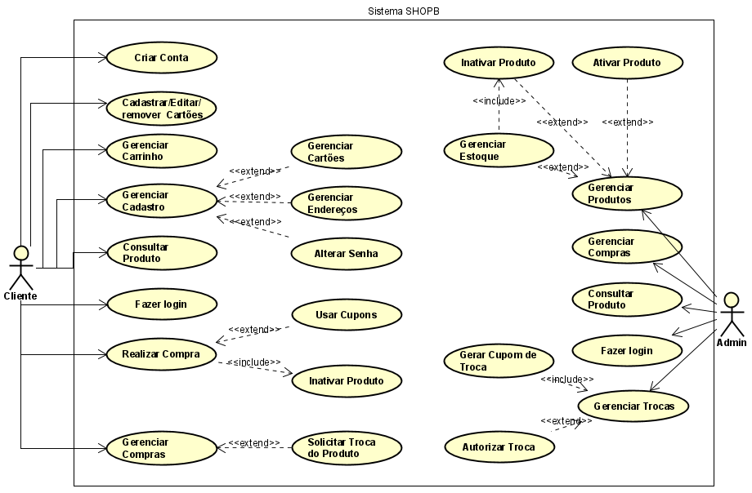
Diagramas Caso de Uso Geral

Slide 7
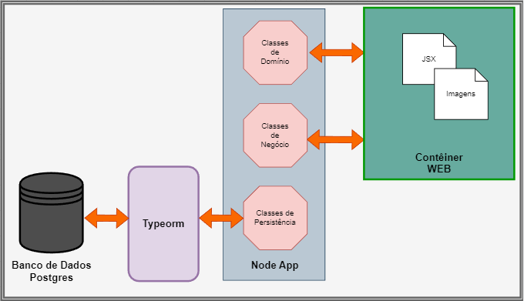
Diagramas Representação Arquitetural

Slide 8
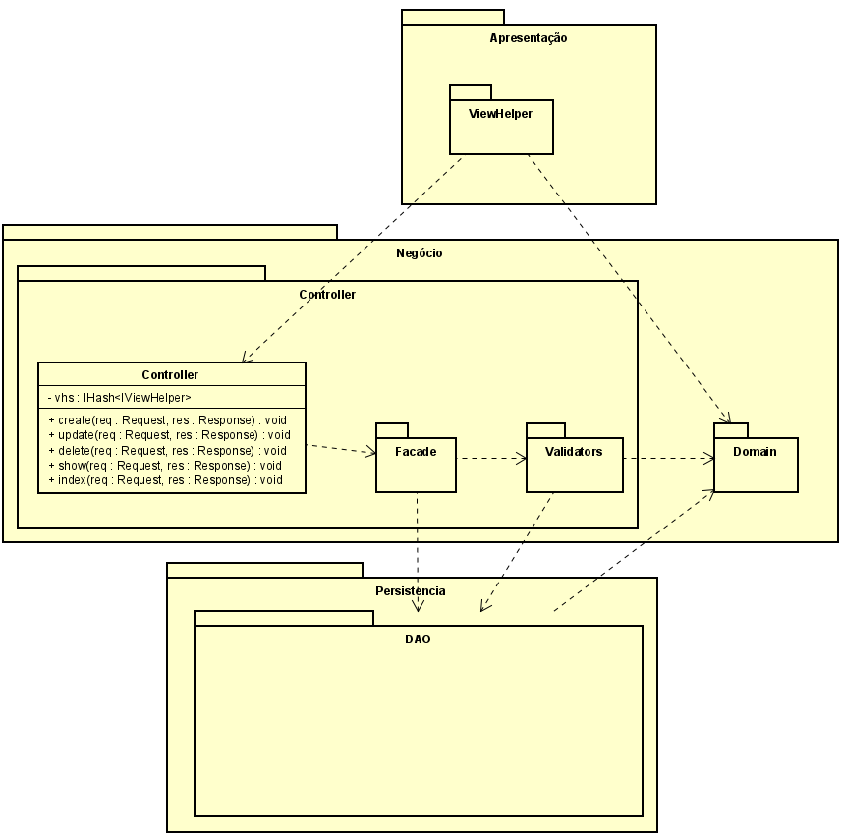
Diagramas Representação por Camadas

Slide 9
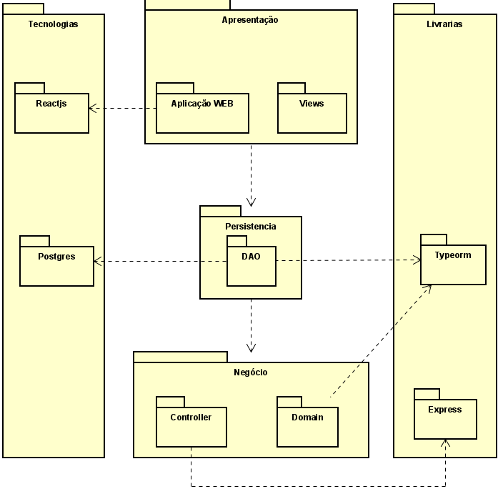
Diagramas Representação de Camadas com Dependências de Tecnologias

Slide 10
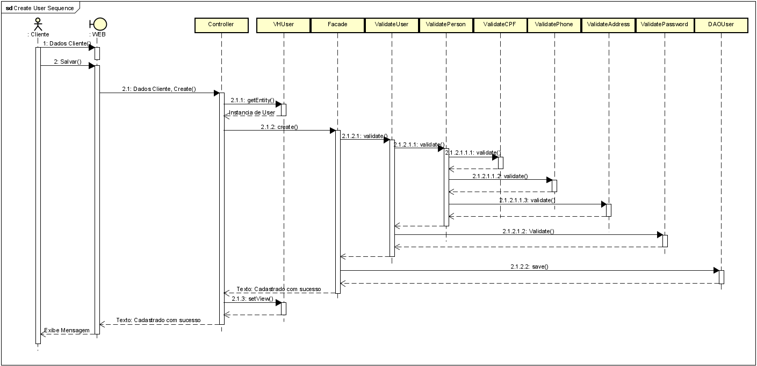
Diagramas Fluxo de Cadastro do Cliente

Slide 11
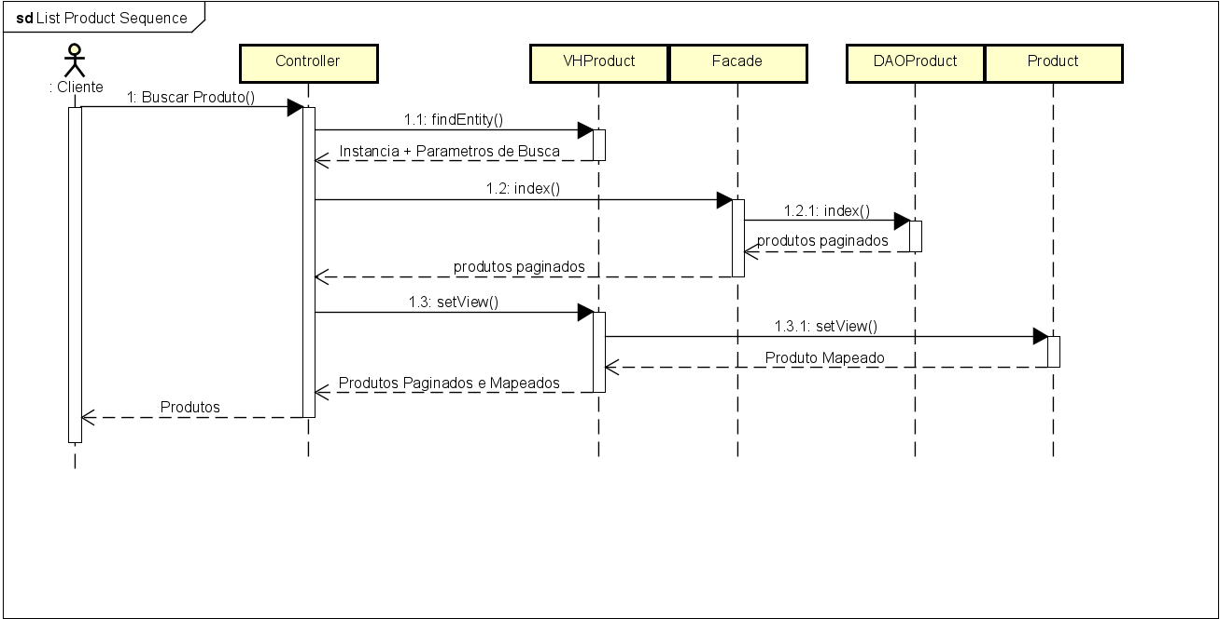
Diagramas Fluxo de Consulta de Produto

Slide 12
Cronograma
Entrega | Data
Definição do Projeto | 15/08/2022
Apresentação do Protótipo de Interface | 29/08/2022
Gerenciamento da Conta do Cliente | 05/09/2022
Testes De Gerenciamento do Cliente | 12/09/2022
Inserção de Vendas | 26/09/2022
Processamento de Venda | 18/10/2022
Caso de Uso de Condução (Fluxo Principal) | 31/10/2022
Dashboard do Usuário Administrador | 21/11/2022
Apresentação e Entrega dos Documentos do Projeto | 28/11/2022

